Slide 1
Об организации в вузах образовательного процесса с использованием современных технологических решений.
Опыт и масштабирование проектных интенсивов.
Третьяков Василий
tretyakov@2035.university
https://www.ie.edu/madeofchange/

Slide 2
Новые задачи и возможности при переходе в онлайн
Ключевая задача – сохранить / повысить мотивацию и вовлеченность обучающихся при переходе на дистанционное обучение
Работа с данными об обучающихся
Использование возможностей сети вузов и платформ
Персонализация траекторий обучения
Проектная работа в распределенных командах
Измерение вовлеченности и эмоций в реальном времени
Экзамус, mashme.io, Harvard HIVE
Метрики активности студентов на платформе
Консорциум «Доказательная цифровизация для успеха каждого студента»
Принятие решений на основе данных о корректировке курса/программы
Онлайн-лекции могут быть открыты студентам других вузов (или их записи)
Leader-ID, lectoriy.2035.university
Возможно использование курсов от бизнеса
Яндекс.Практикум, Geekbrains, …
Навигация и взаимное использование эффективнее создания своих ресурсов
Майноры, модули проектного обучения с персональной траекторией
ВШЭ, УрФУ, НовГУ, ЧГУ, КГУ, …
Рекомендации и передача опыта между студентами
Платформа Университета 20.35
Стандарты цифрового следа и цифровой профиль студента для обмена данными
Команды работают полностью онлайн
Zoom, Miro, Zulip, Trello, Discord
«Цифровые аватары» для работы с оборудованием
Практика «Олимпиад НТИ»
Образовательный запрос, исходя из роли и задач в команде
Notes:
+ сколько студентов прошло + какие вузы так делали https://docs.google.com/spreadsheets/d/1AfuJO6gsP3Q1BtRTB-BsEA7UMYJL31jcFaJieE4xEXQ/edit#gid=0
ДО: 600 студентов, Вятка и Новгу
22558 в диагностике
29 вузов
40 интенсивов
692 команды
3978 студентов
читающийся блок. 2018 2019
до и дпо это одно и то же?
вебинар проводит - у2035 с приглашеним вузов

Slide 3
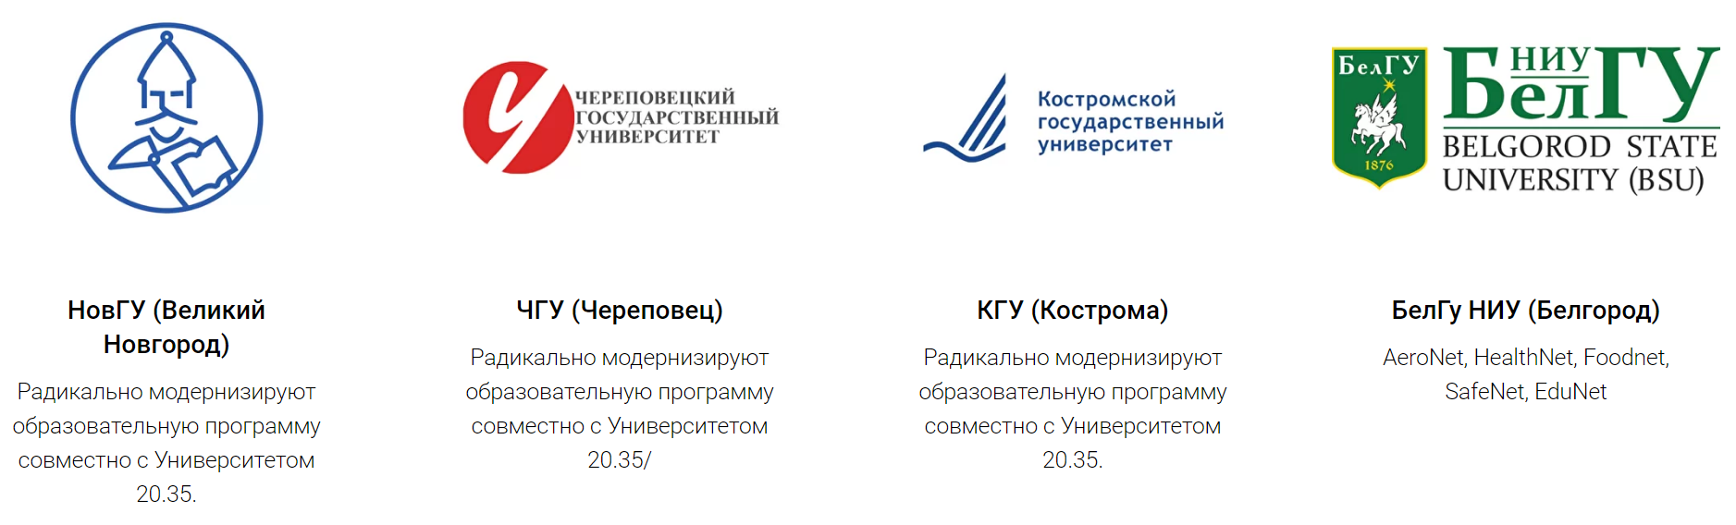
Практика вузов по реализации проектного обучения и индивидуальных траекторий обучения
40 проектных модулей в 29 вузах прошли с участием 3978 студентов
692 проектные команды реализовали за 2-3 месяца технические проекты
1000+ образовательных запросов от студентов и 6000+ мероприятий и курсов
Сложилось три разных практики, которые готовы к тиражированию:
Проектный модуль как часть основной образовательной программы
«Проектная деятельность» как дисциплина по выбору
Дополнительная образовательная программа (факультатив)
Ключевые особенности:
В междисциплинарных командах студенты создают за 2-3 месяца прототипы новых продуктов или решения для бизнеса
Студенты формулируют образовательный запрос и проходят индивидуальную траекторию развития из онлайн-курсов, вебинаров и мероприятий на базе всей сети вузов и компаний
Анализ данных о проектах и траекториях позволяет зачитывать результаты обучения, управлять ходом интенсива, предлагать студентам востребованные мероприятия
Notes:
+ сколько студентов прошло + какие вузы так делали https://docs.google.com/spreadsheets/d/1AfuJO6gsP3Q1BtRTB-BsEA7UMYJL31jcFaJieE4xEXQ/edit#gid=0
ДО: 600 студентов, Вятка и Новгу
22558 в диагностике
29 вузов
40 интенсивов
692 команды
3978 студентов
читающийся блок. 2018 2019
до и дпо это одно и то же?
вебинар проводит - у2035 с приглашеним вузов

Slide 4
Перевод проектных модулей в онлайн и масштабирование
В весеннем семестре 2020 года проектные модули будут полностью переведены в онлайн-формат, 30 вузов уже подтвердили свое участие в новом формате
Два варианта участия:
на уровне университета – вуз координирует выбор и сопровождает проекты
на уровне отдельных студентов – студенты участвуют индивидуально
Ключевые возможности проектных онлайн-интенсивов для вузов:
Реализация части образовательной программы в формате командной работы над реальными проектами с участием бизнеса (с зачетом, например, 6 з.е.)
Выбор курсов и онлайн-мероприятий студентами в соотвествии с запросом в сети вузов и цифровых платформ (без дополнительных затрат со стороны вуза)
Сбор данных о проектной деятельности, траекториях и результатах обучения студентов
Конкурс среди студентов на максимально полезную разметку своей траектории развития
30 марта — старт Проектных модулей Университета 20.35
23 и 25 марта в 15:00
открытые веб-конференции для вузов по организации проектных интенсивов
intensive.2035.university
В составе интенсивов:
Цикл лекций и семинаров от экспертов
Командообразование
Обучение или подбор наставников команд
Доступ к курсам
Экспертная поддержка и защита проектов

